Slide 1

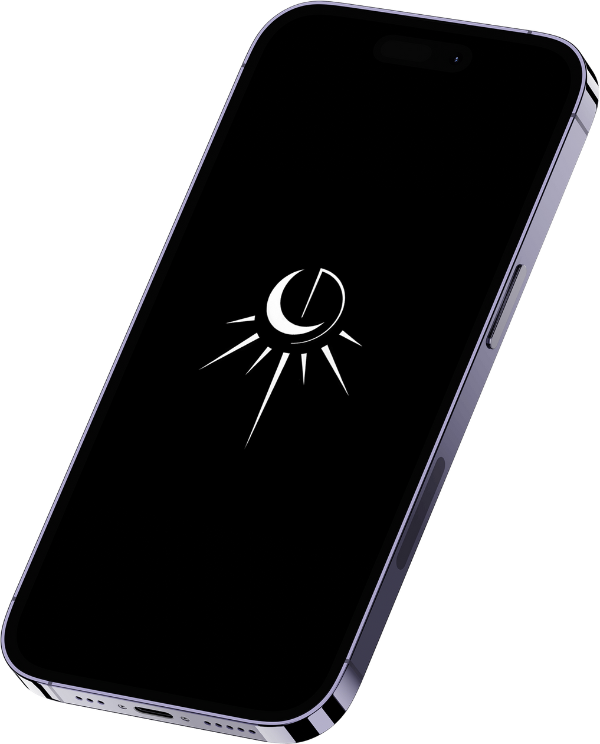
GSL App Interpreter
Nyx
Presented by Polihronis Varvaris

Slide 2
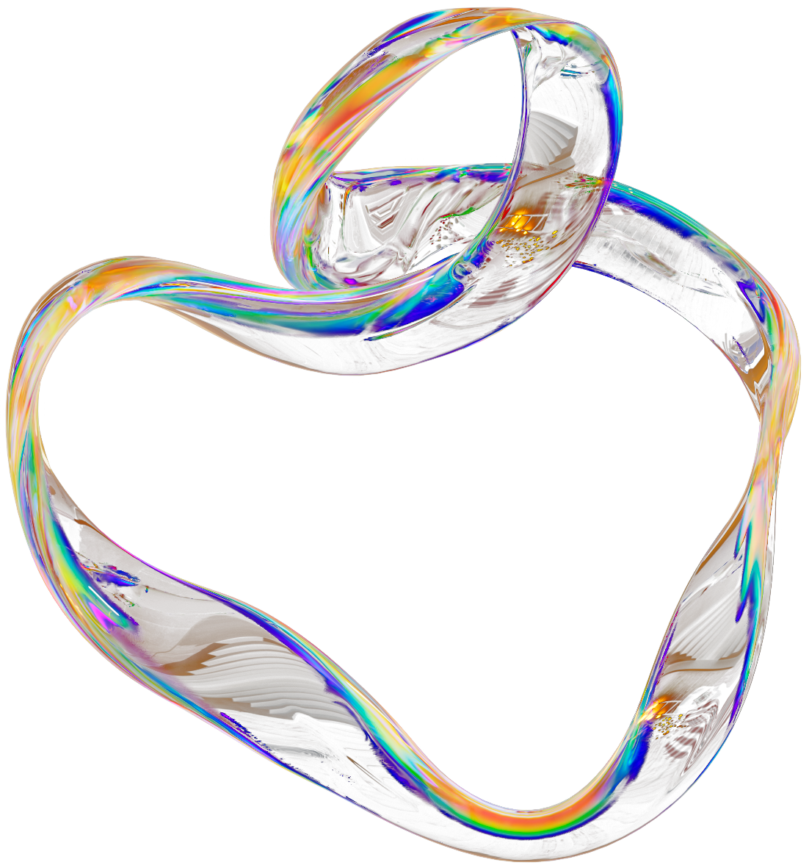
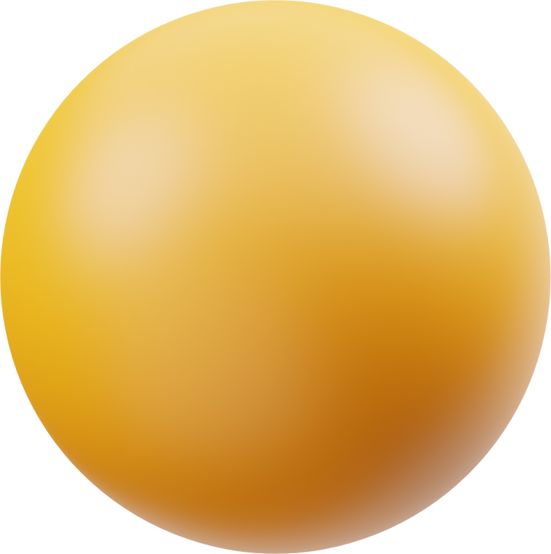
Η εφαρμογή επιτρέπει σε μαθητές με προβλήματα ακοής να εξασκούνται στη νοηματική γλώσσα μέσω της αναγνώρισης χειρονομιών.
Το έργο επιτρέπει σε χρήστες να επικοινωνούν με ανθρώπους που δεν γνωρίζουν νοηματική γλώσσα, μεταφράζοντας χειρονομίες σε γράμματα ή λέξεις σε πραγματικό χρόνο.
Haptic Interfaces
Απτικές διεπαφές είναι τεχνολογίες που χρησιμοποιούν την αίσθηση της αφής για την αλληλεπίδραση με συσκευές. Μέσω δονήσεων, πίεσης ή άλλων φυσικών αισθήσεων, επιτρέπουν στους χρήστες να "αισθάνονται" δεδομένα ή λειτουργίες.
Δημιουργεί μια βάση δεδομένων που μπορεί να χρησιμοποιηθεί για μελλοντικές έρευνες, όπως η ανάπτυξη εργαλείων που συνδυάζουν νοηματική γλώσσα με τεχνητή νοημοσύνη για ιατρικές, εκπαιδευτικές ή επαγγελματικές εφαρμογές.

Slide 3
Agenda
TOPICS COVERED
Key Tools 3
EfficientNetBX Analysis 6
Dataset 4
Model Creation 7
Tensorflow & Karas 5
Questions 8

Slide 4
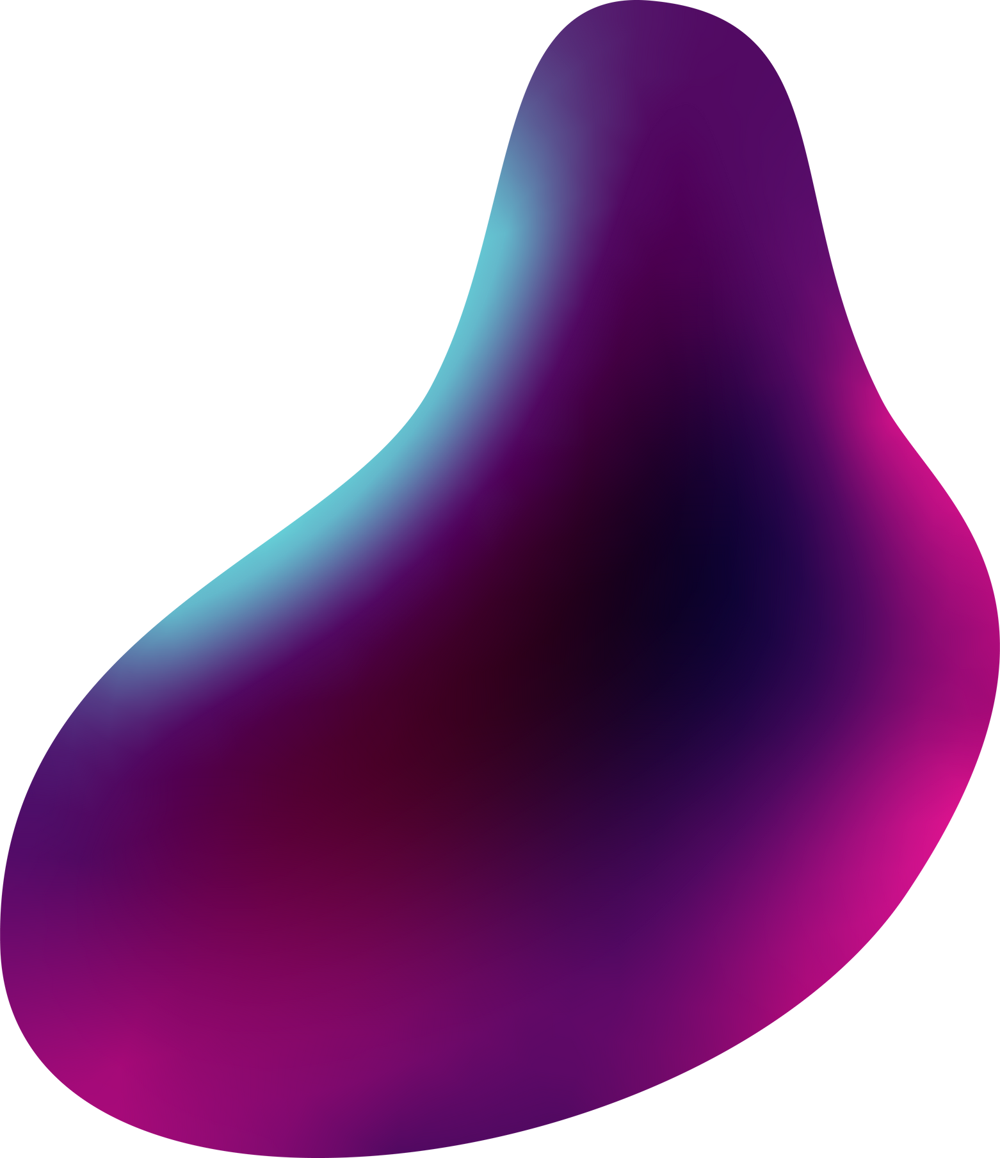
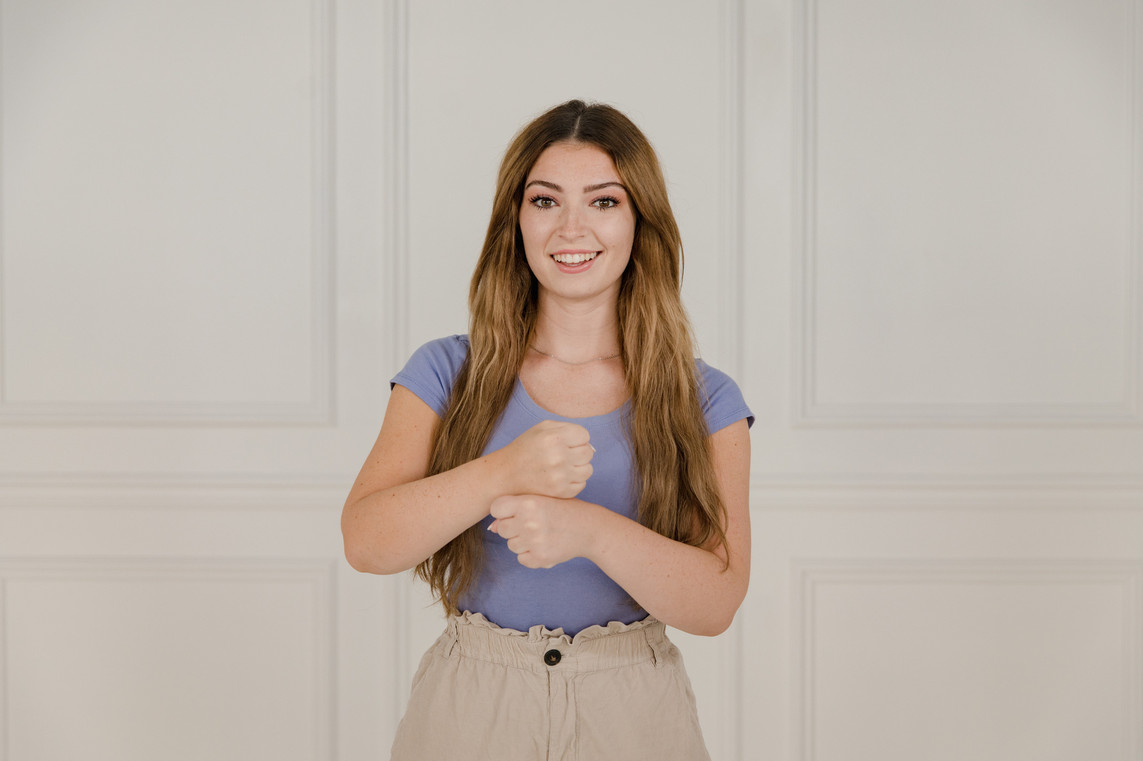
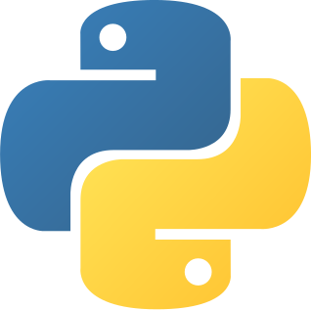








Key Tools
3

Slide 5
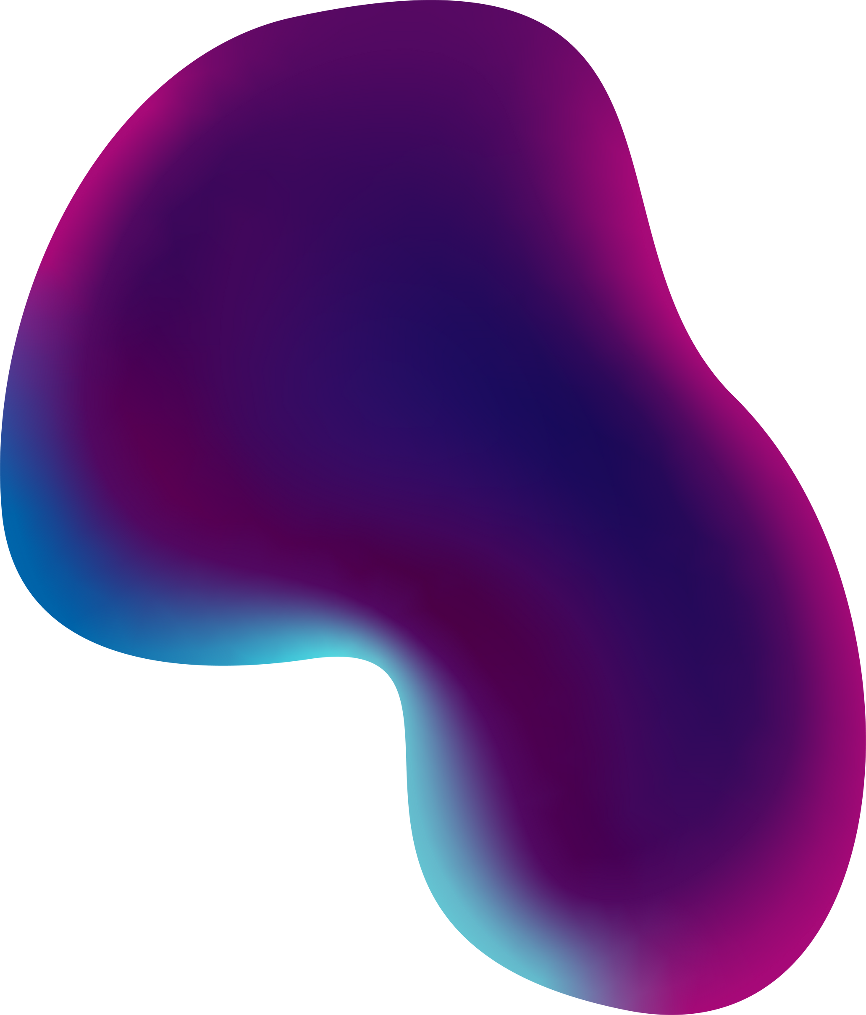
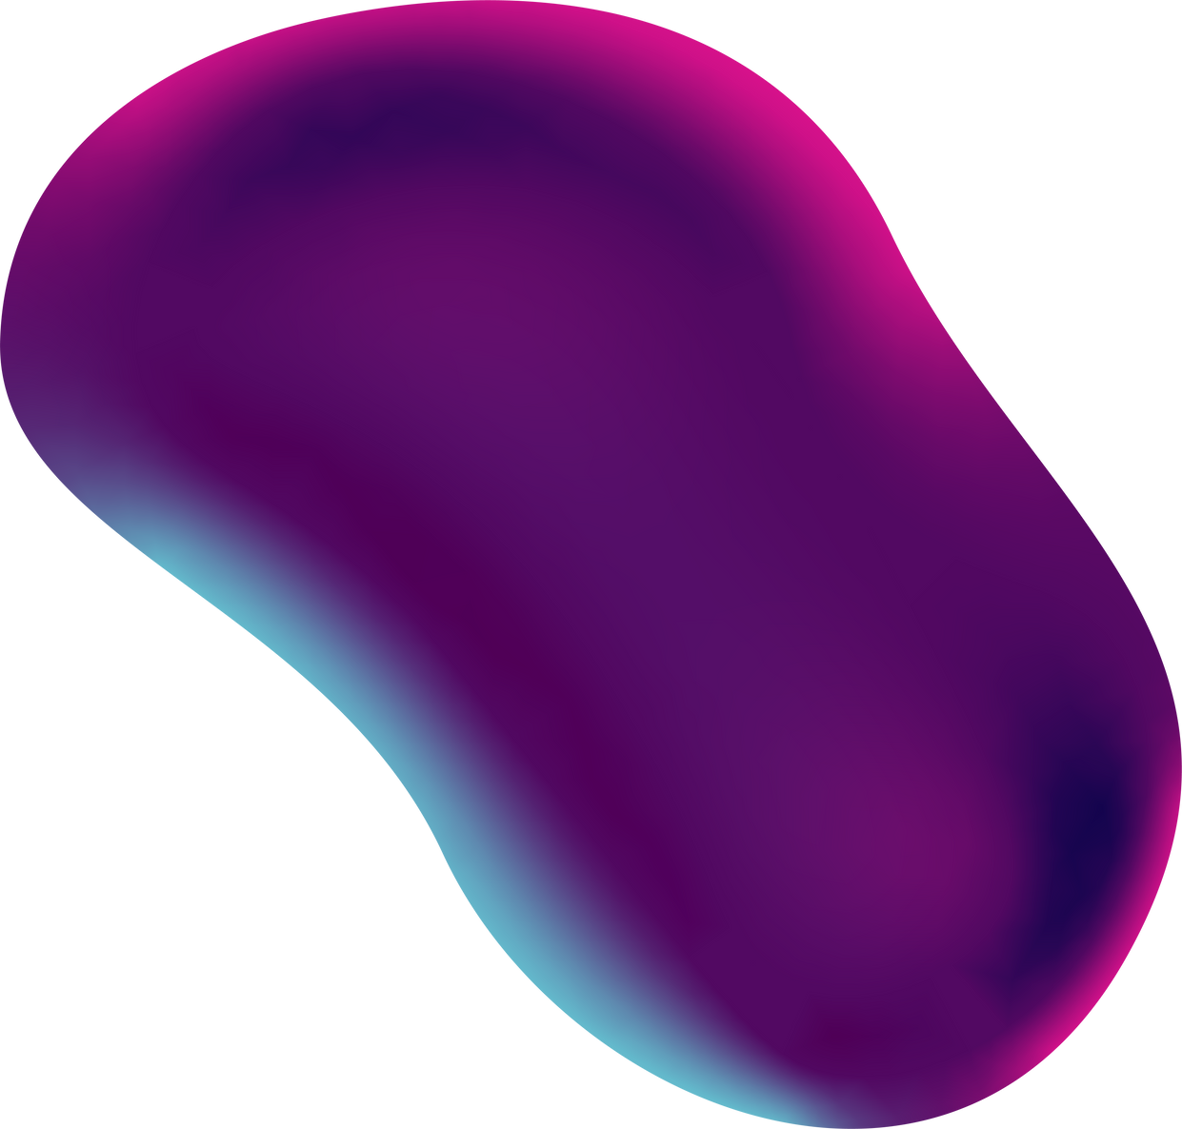
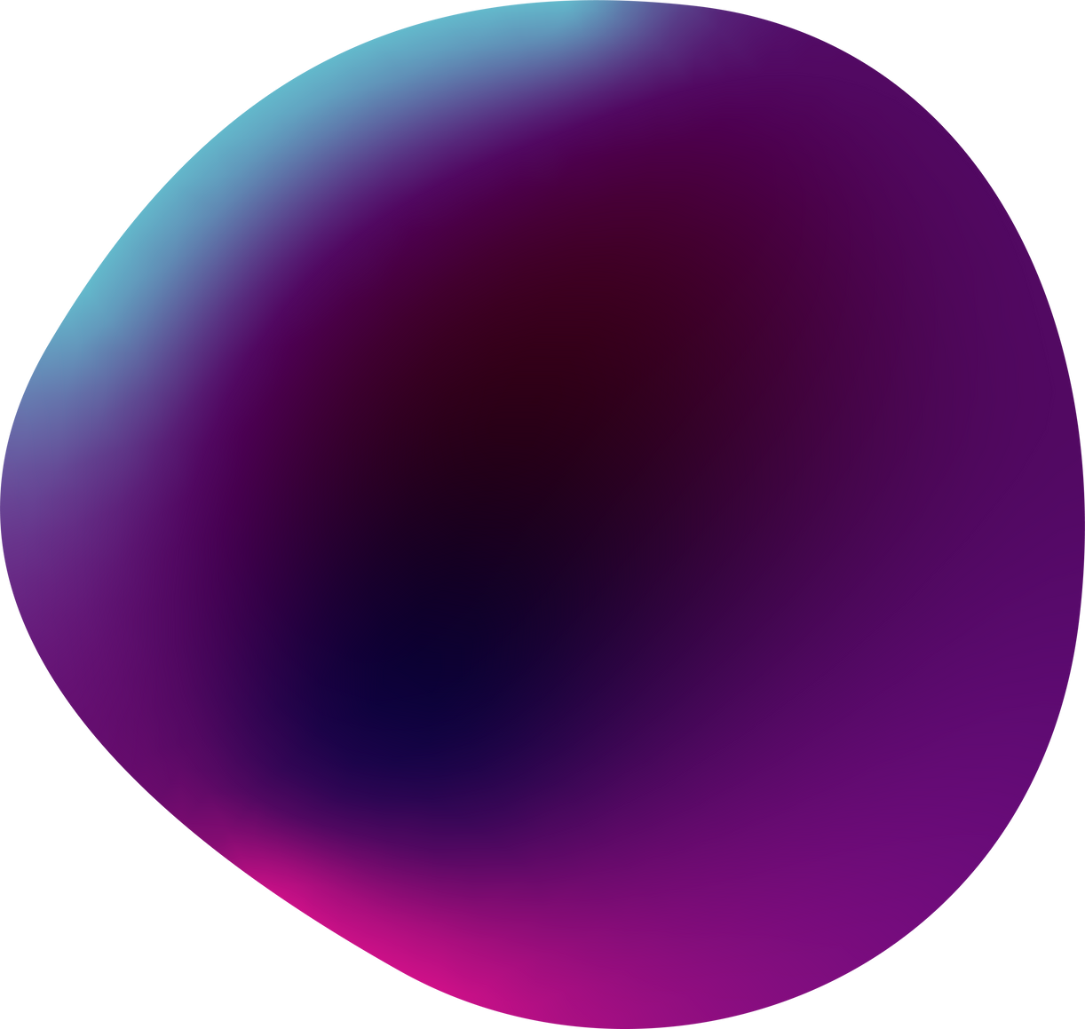
Dataset
Υπάρχουν πολλοί τρόποι για τη δημιουργία ενός dataset για την αναγνώριση χειρονομιών. Στην περίπτωση αυτή, χρησιμοποιήθηκε μια εφαρμογή από το Kaggle.
  Εφαρμογή: Create Hand Dataset
  Η εφαρμογή επιτρέπει τη δημιουργία αρχείων με συγκεκριμένα ονόματα και την καταγραφή βίντεο.
  Το βίντεο που δημιουργείται χωρίζεται σε καρέ (frames) και κάθε καρέ αποθηκεύεται ως PNG εικόνα.
  Χρησιμοποιείται το OpenCV για την επεξεργασία των καρέ.
  Ένα έτοιμο μοντέλο hand-detection χρησιμοποιείται για την περικοπή κάθε εικόνας γύρω από το χέρι του χρήστη, εξασφαλίζοντας ότι μόνο το χέρι καταγράφεται στις εικόνες του dataset.
4

Slide 6





5
Tensorflow
Το TensorFlow είναι μια πλατφόρμα ανοιχτού κώδικα για μηχανική μάθηση .
  Υποστηρίζει την ανάπτυξη και εκπαίδευση μοντέλων για διάφορες συσκευές (π.χ. κινητά, υπολογιστές, cloud).
  Ιδανικό για μεγάλης κλίμακας έργα με δυνατότητες βελτιστοποίησης.
  Επιτρέπει την εξαγωγή μοντέλων σε μορφή TFLite, κατάλληλη για χρήση σε εφαρμογές Android.
Keras
Το Keras είναι μια βιβλιοθήκη υψηλού επιπέδου που ενσωματώνεται στο TensorFlow.
  Απλοποιεί τη δημιουργία, εκπαίδευση και χρήση νευρωνικών δικτύων.
  Ιδανικό για γρήγορη ανάπτυξη και εύκολη προσαρμογή μοντέλων.
  Υποστηρίζει προκατασκευασμένα μοντέλα, όπως το EfficientNet, για εξειδικευμένες εφαρμογές.

Slide 7
EfficientNetBX Analysis
6
Μοντέλο | #Παραμέτρων (Μ) | FLOPs (B) | Top-1 Ακρίβεια (%) | Μέγεθος Μοντέλου (MB) | Κατάλληλο για
EFFICIENTNETB0 | 5.3 | 0.39 | 77.1 | 16 | Κινητές συσκευές
EFFICIENTNETB1 | 7.8 | 0.7 | 79.1 | 26 | Ελαφριές εφαρμογές σε cloud
EFFICIENTNETB2 | 9.2 | 1.0 | 80.1 | 30 | Mid-range συσκευές
EFFICIENTNETB3 | 12.0 | 1.8 | 81.6 | 48 | Mid-range/ισχυρά smartphones
EFFICIENTNETB4 | 19.0 | 4.2 | 82.9 | 75 | Υψηλών επιδόσεων συσκευές
EFFICIENTNETB5 | 30.0 | 9.9 | 83.6 | 121 | Ισχυρά laptops/servers
EFFICIENTNETB6 | 43.0 | 19.0 | 84.0 | 208 | High-end servers
EFFICIENTNETB7 | 66.0 | 37.0 | 84.4 | 256 | Εξειδικευμένα data centers
SOURCE: OFFICIAL KERAS WEBSITE

Slide 8
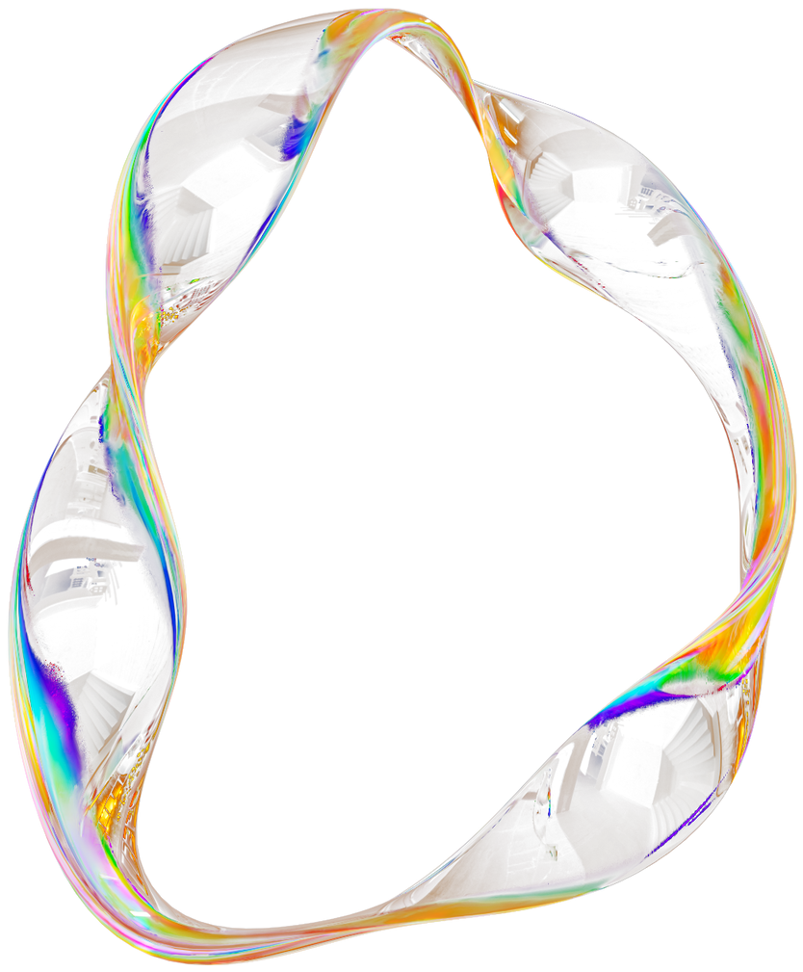
Model Creation
  Τα δεδομένα χωρίστηκαν σε φακέλους A-Ω
  Χρησιμοποιήθηκε το OpenCV για ανάγνωση, αλλαγή μεγέθους (96x96), και μετατροπή εικόνων σε RGB.
  Τα δεδομένα χωρίστηκαν σε 85% για εκπαίδευση και 15%
  Χρησιμοποιήθηκε το EfficientNetB0
  GlobalAveragePooling2D: Μειώνει τον αριθμό των παραμέτρων (μείωση overfitting)
  Dropout (0.3)
  Εκπαίδευση για 100 εποχές
  Mετατρoπή σε TensorFlow Lite
προετοιμασία δεδομένων
Διαχωρισμός Συνόλου Δεδομένων
Κατασκευή Μοντέλου
Εκπαίδευση Μοντέλου
Μετατροπή Μοντέλου
7

Slide 9
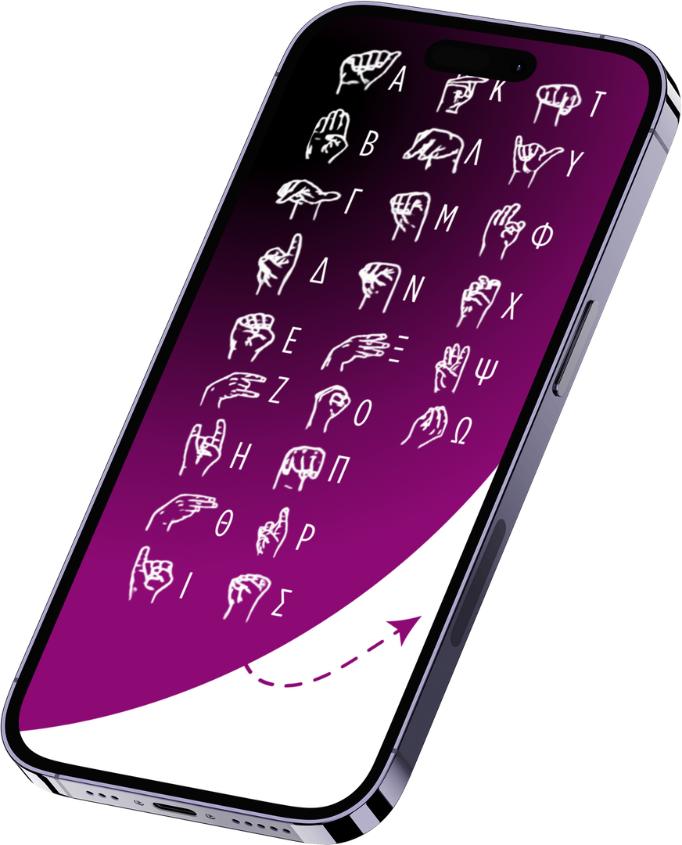
8
Ποια ήταν η μεγαλύτερη πρόκληση του project;
Η μεγαλύτερη πρόκληση ήταν η βελτιστοποίηση του AI μοντέλου για να τρέχει αποδοτικά σε κινητές συσκευές με χρίση openCV.
Πόσο ήταν το μέγεθος το dataset;
Το μέγεθος ήταν 12.000 φωτογραφίες + 12.000 ακόμα για δημιουργία διαφορετικών μοντέλων (5 συνολικά). Επίσης χρίση της τεχνικής Data Augmentation.
Επόμενα βήματα;
Μετατροπή εφαρμογής για υποστήριξη https://vcl.iti.gr/dataset/gsl/

Slide 10
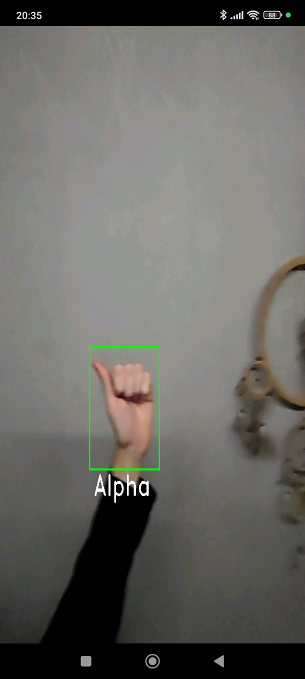
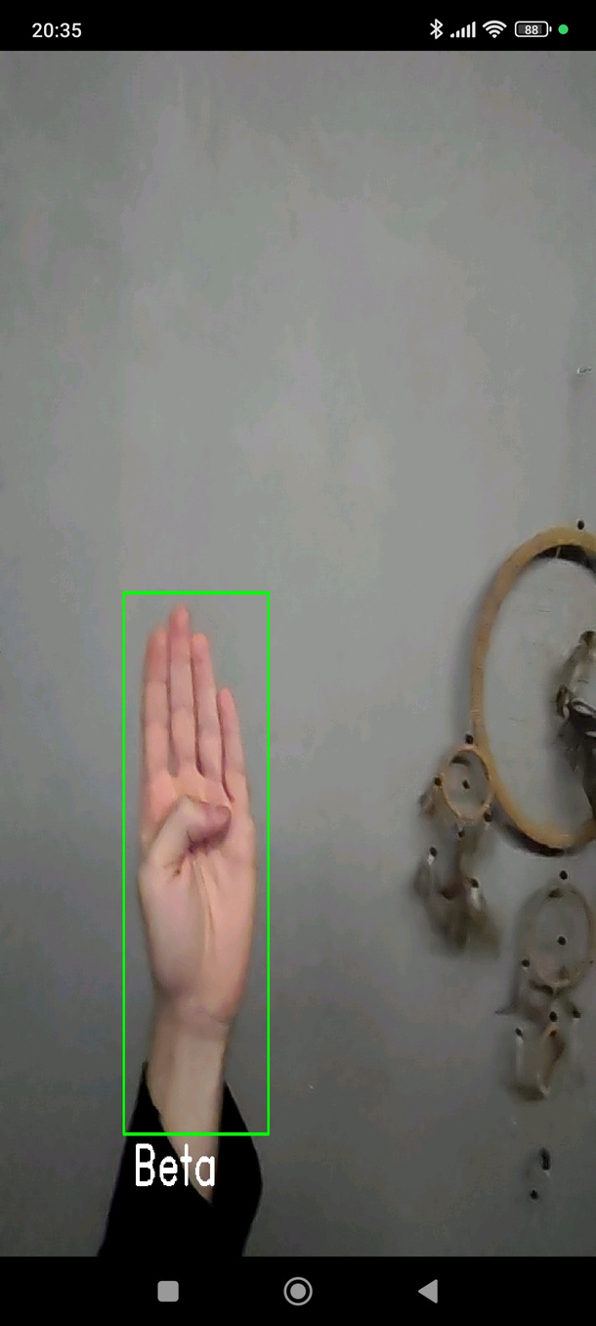
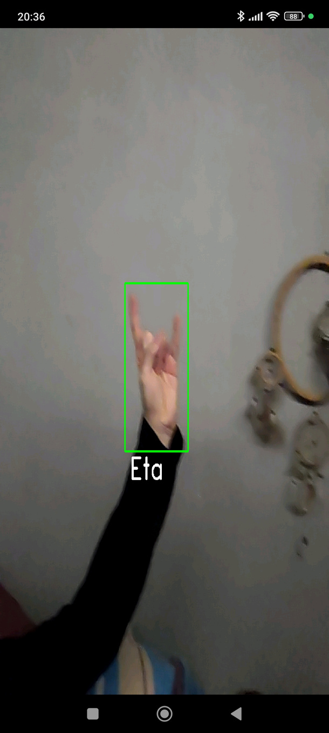
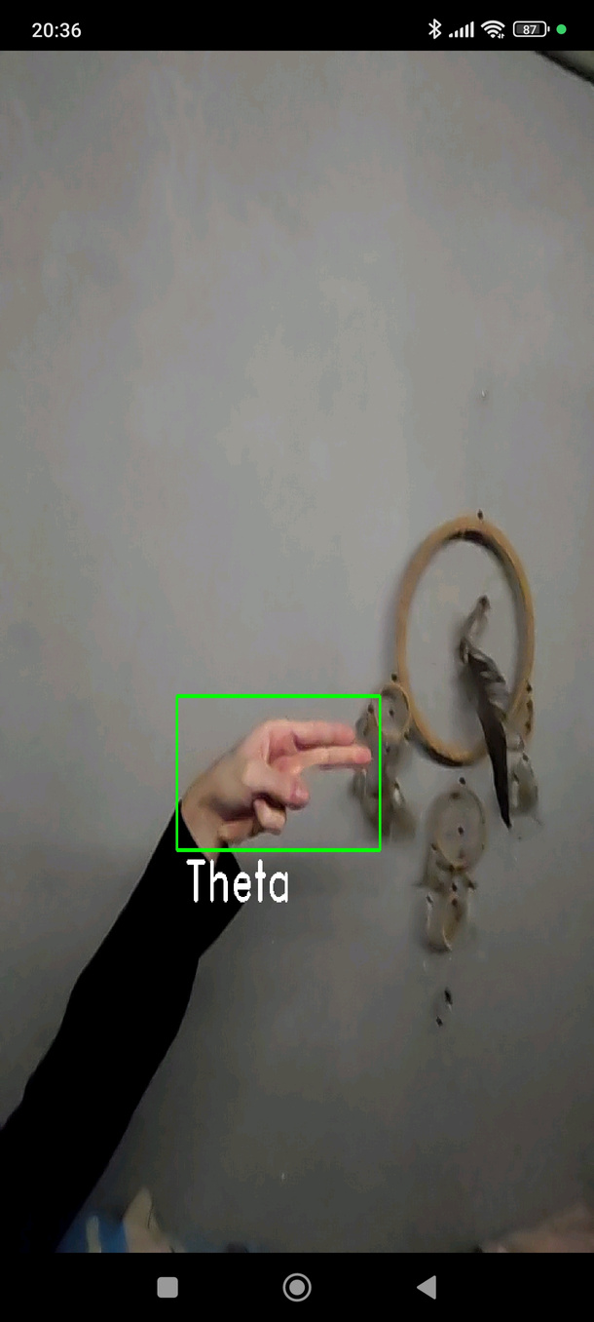
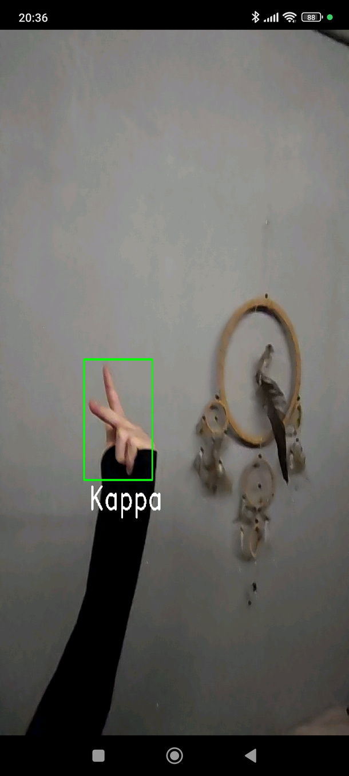

Slide 11

Thank you

